Slide 1
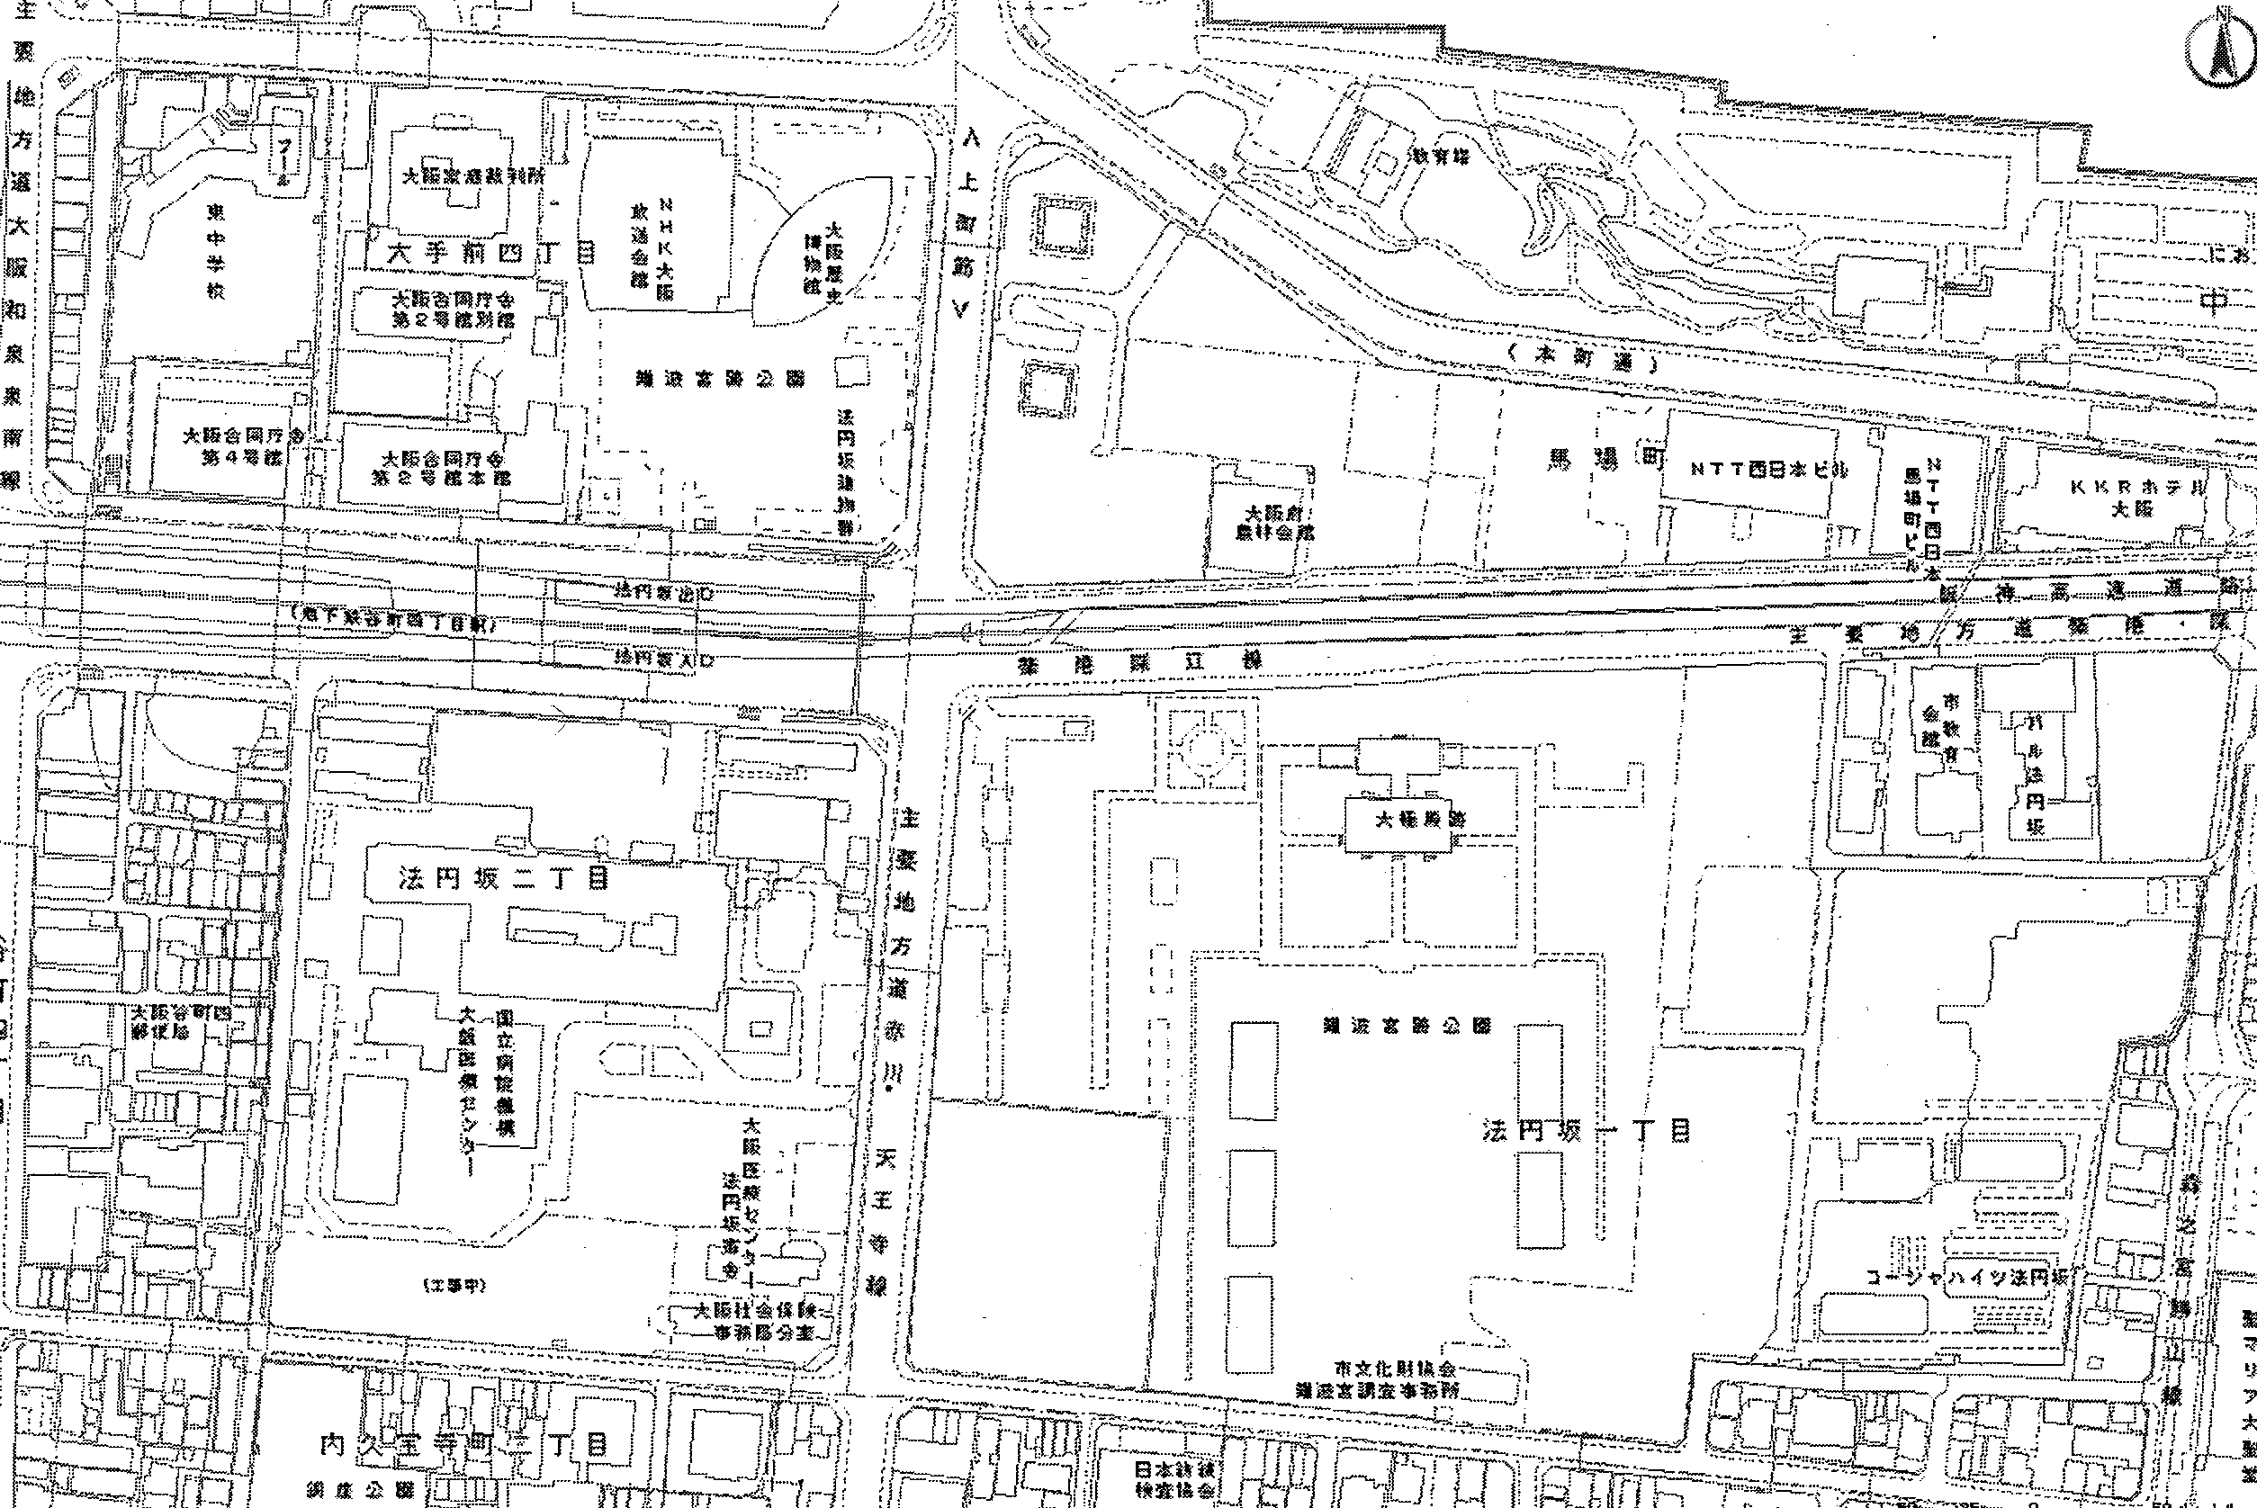
【資料７】 現地見学会 集合場所
大阪城公園
現地見学会 集合場所
【現地見学会】
日時：平成30年2月20日（火） 午前10時開始
※事前申込必須（平成30年2月19日（月）午後5時必着）
都市計画公園区域
都市計画公園区域

